Slide 1
CSAPP:ARCHLAB

Slide 2
Part A
把三个C语言函数翻译成对应的Y86汇编代码
sum_list:
循环累加value
rsum_list:
递归累加value
bubble_sort:
冒泡排序
注：partA中要运行的数据已给出

Slide 3
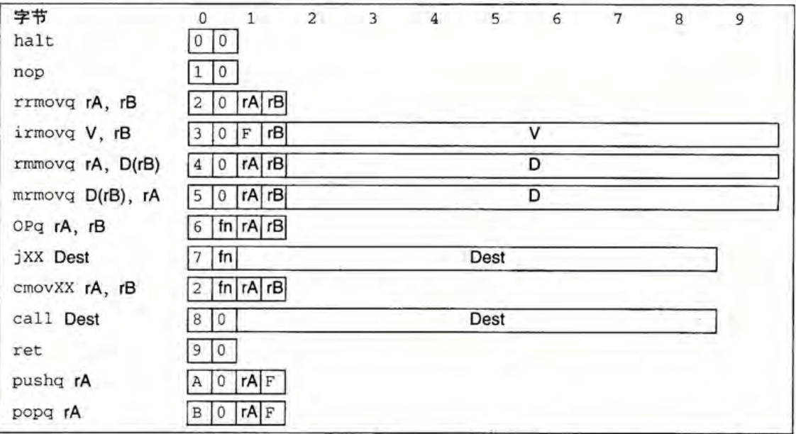
Y86指令集

Slide 4
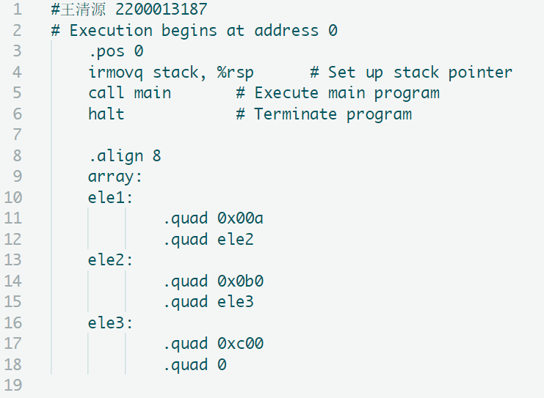
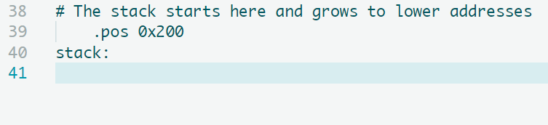
./y86-code中给出了Y86程序标准示例
注意：stack：后要换行

Slide 5
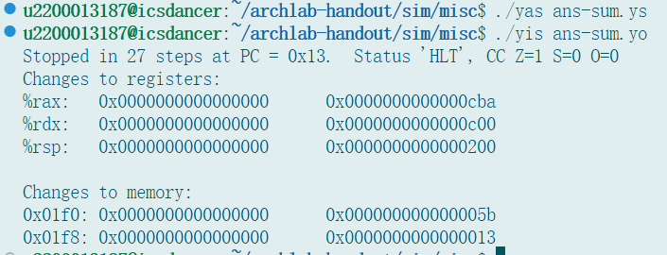
YAS将所写的.ys文件编译成.yo文件
YIS运行.yo文件

Slide 6
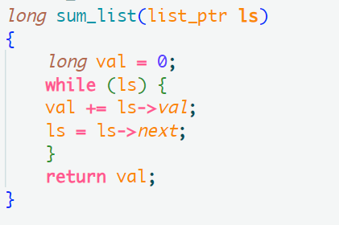
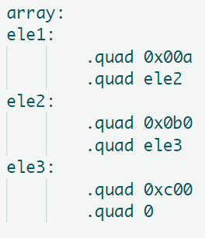
Sum_list()
注意：返回0xcba即算正确

Slide 7
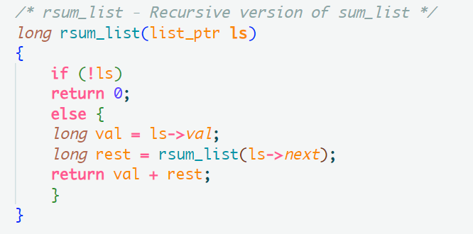
Rsum_list()
使用%rdi - 0来设置条件码
返回0xcba即算正确

Slide 8
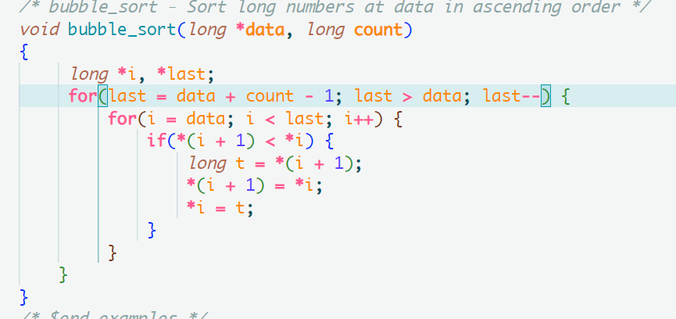
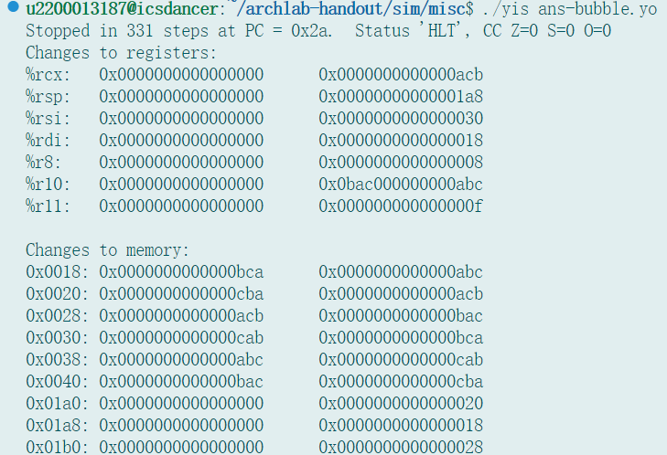
Bubble_sort()
含有两个循环

Slide 9
只需要按照C代码逐句翻译成汇编语言，过程中注意每个寄存器里存的是什么变量
Y86中没有mmmovq这种指令，所以需要先将内存中的值取到寄存器中，再放入内存中
addq和subq也必须是两个寄存器相减，所以需要将8和0x30放入寄存器中使用

Slide 10
PartB:
sim/seq
任务要求：在seq-full.hcl文件中添加iaddq和jm指令
Iaddq指令可以参考irmovq和opq的实现
Jm指令可以参考popq的实现

Slide 11
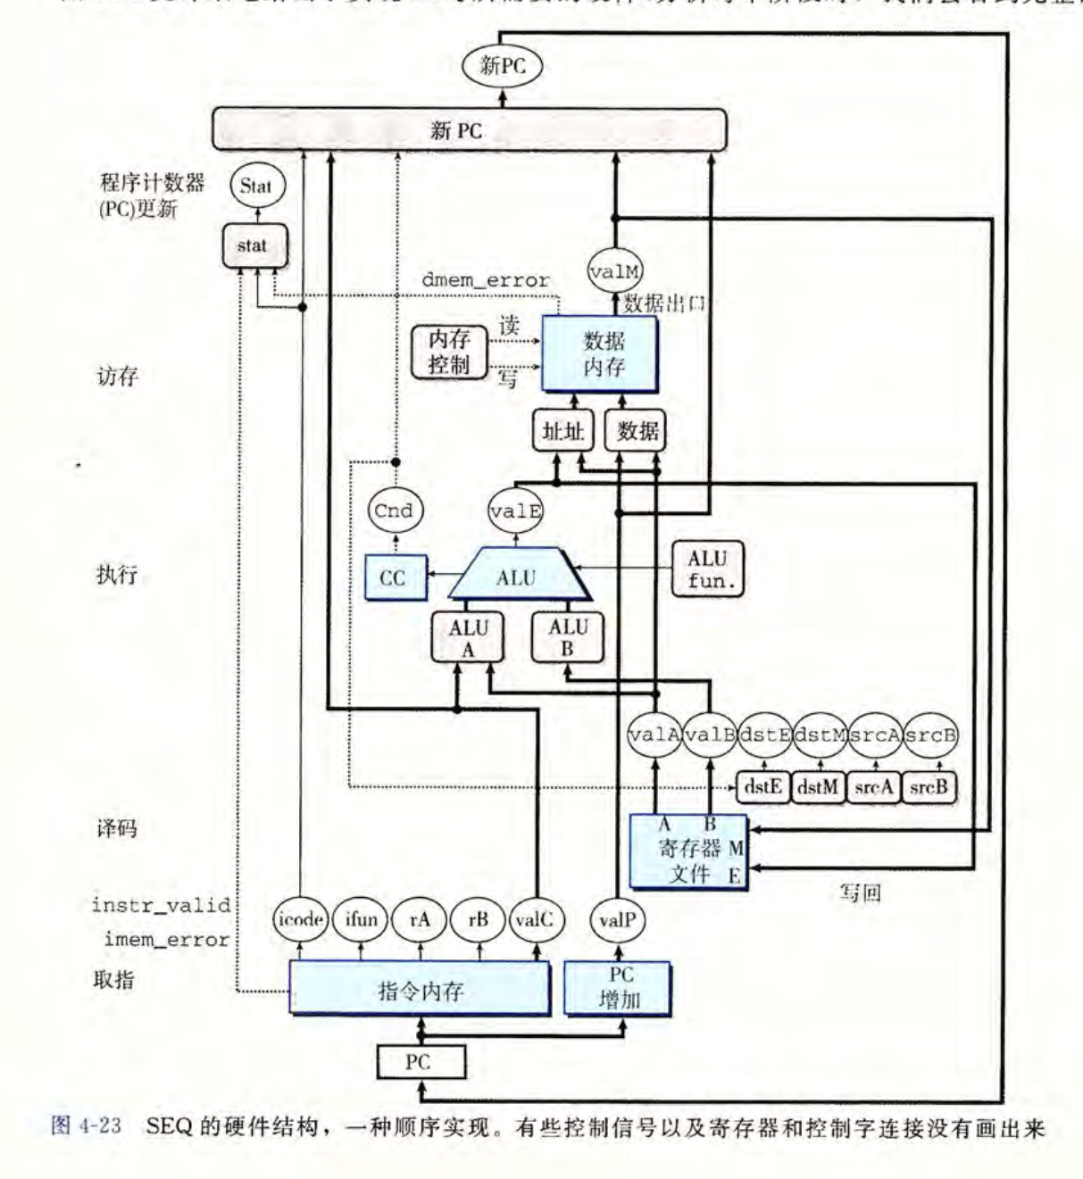
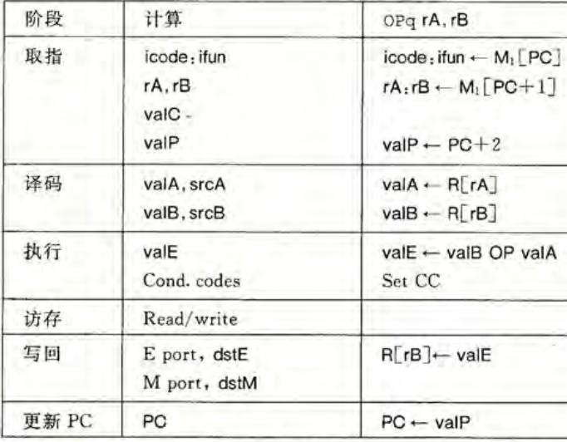
掌握seq各个阶段执行的具体操作

Slide 12
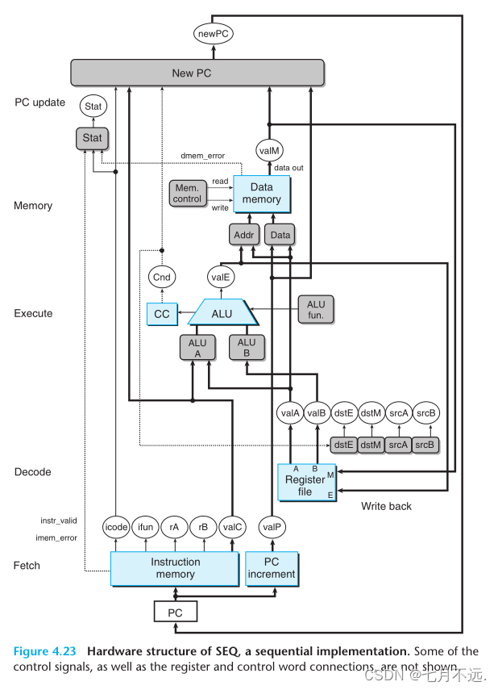
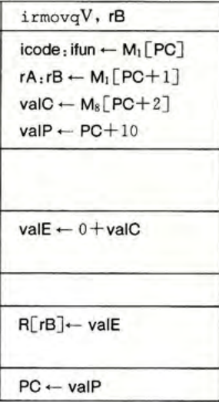

Slide 13
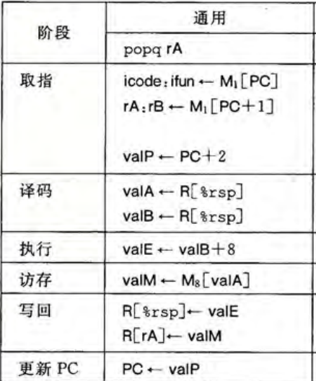

Slide 14
iaddq
依次看看seq-full.hcl需要更改的地方：
fetch stage：
bool instr_valid：判断指令是否有效，添上IIANDQ
bool need_regids：判断是否需要寄存器指示字节，这个指令需要用到寄存器，因此需要寄存器指示字节指定是哪个寄存器，添上
bool need_valC：判断是否需要常数，添上
decode stage：
word srcA：是否需要源寄存器rA，不需要
word srcB：是否需要源寄存器，我们需要一个源寄存器rB，这个rB提供一个操作数，添上
word dstE：是否需要一个目标寄存器，我们需要一个目的寄存器存计算后的值，还是选rB存，添上
word dstM：是否需要存入内存，不需要
execute stage：首先要知道，ALU执行阶段是aluB OP aluA，由于我们设置的dstE是rB，因此结果存入aluB。aluA与aluB操作数的来源是valA，valB，valC，其中valC存常数。因此aluA中valC添加，aluB中valB添加
bool set_cc：设置标志位，需要设置，添上
memory stage：不需要访存更改PC：不涉及转移指令，不需要修改

Slide 15
jm
与添加iaddq指令原理相同
Fetch stage:
instr_valid
need_registers
need_valC
Decode stage:
srcB: rB
aluA: valC
aluB: valB
Memory stage:
mem_read: true
mem_addr: valE
PC update:
new_pc: 添加 icode == IJM : valM;

Slide 16
PartC：
sim/pipe
任务要求：更改hcl文件和ncopy.ys文件加速程序运行（减小CPE值）
涉及pipeline和第五章优化内容

Slide 17
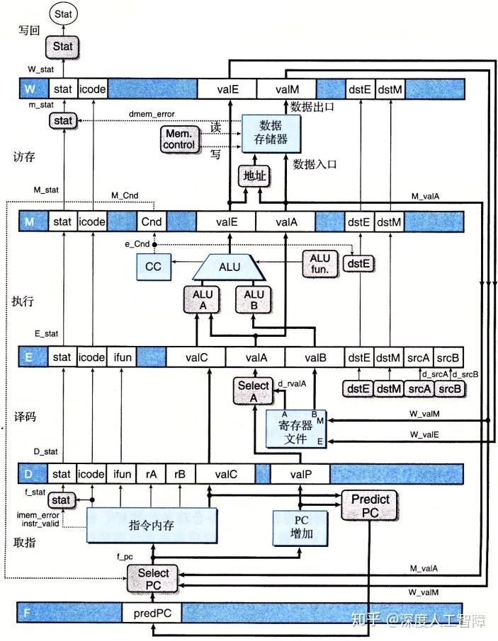

Slide 18
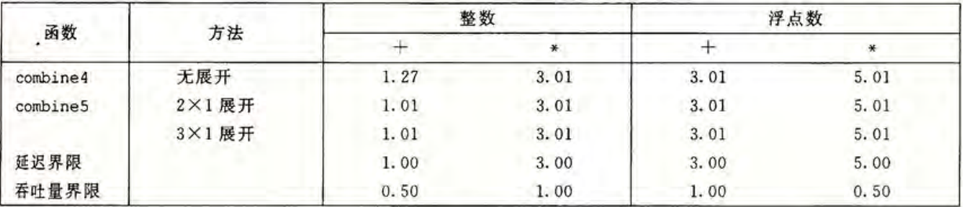
整体优化思路：
必须添加iaddq指令（重要）
循环展开（重要）
mrmovq和rmmovq之间bubble的处理
注：通过correctness.pl检查正确性，benchmarkpl检查CPE

Slide 19
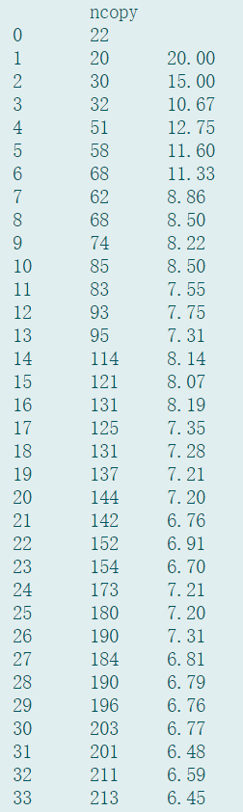
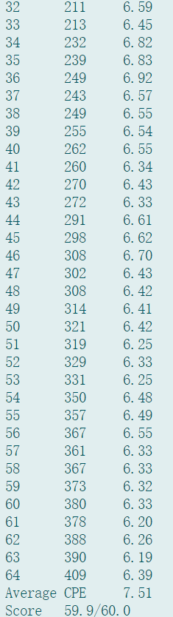
通过修改环境变量方便查看各个case的CPE：
export LC_ALL=C
export LANGUAGE=C
通过看哪个部分CPE较大对代码进行进一步
优化

Slide 20
进一步优化思路：
加载转发：在不可避免的邻接的mrmovq和rmmovq之间加入转发
余项处理：希望对数组中元素个数极少的情况进行加速

